Slide 1


Wythnos Iechyd Meddwl Plant
Chwefror 1-7 2021
Sleidiau Gwasanaeth ar gyfer plant cynradd

Slide 2
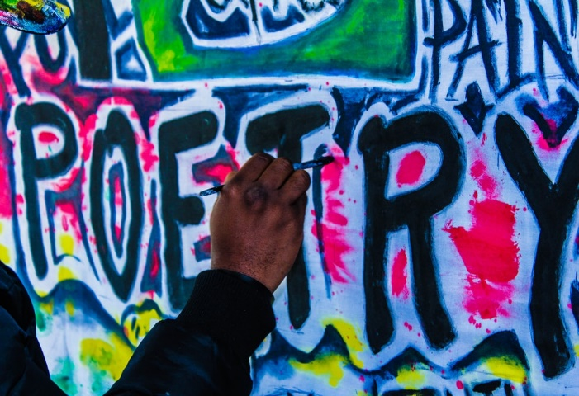
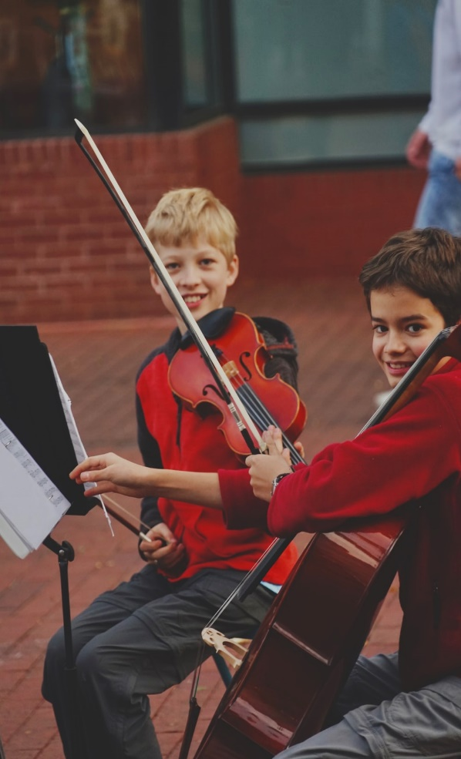
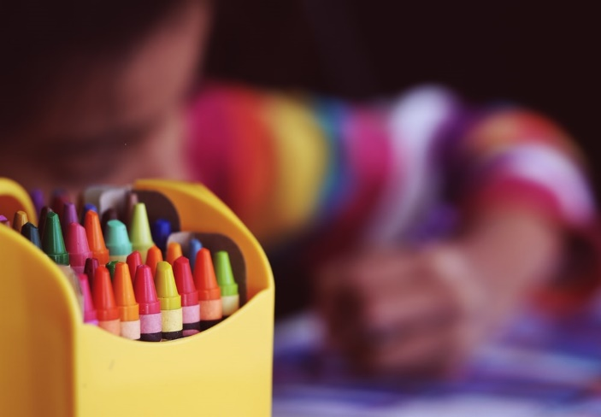


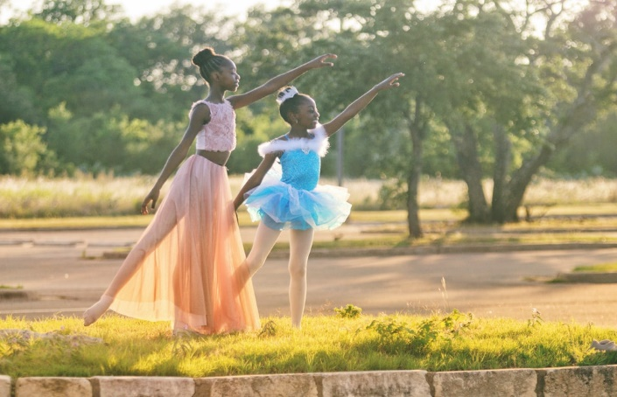
Sleid 2

Slide 3
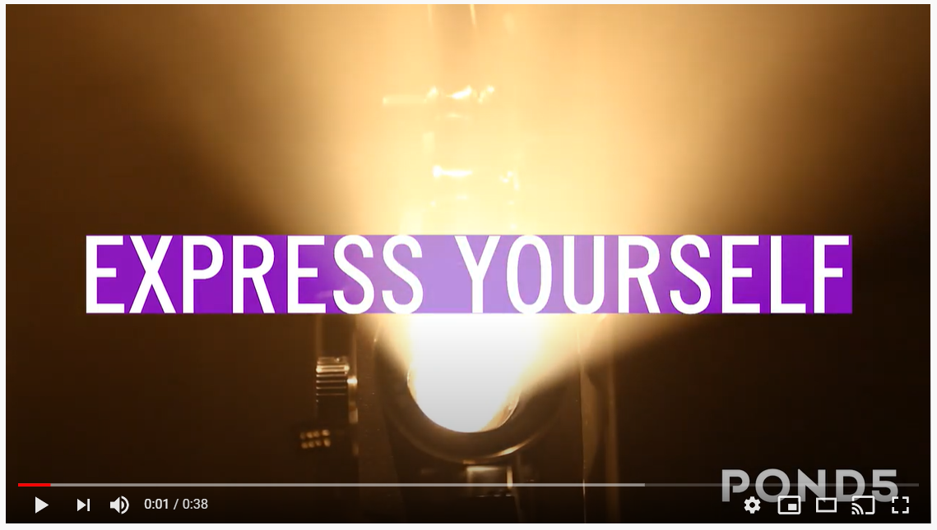
Sleid 3

Slide 4


Sleid 4

Slide 5

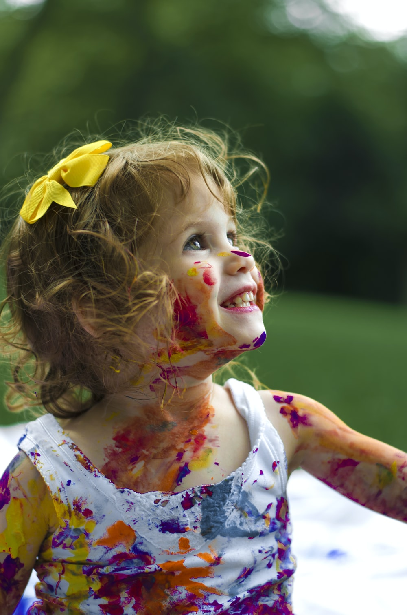
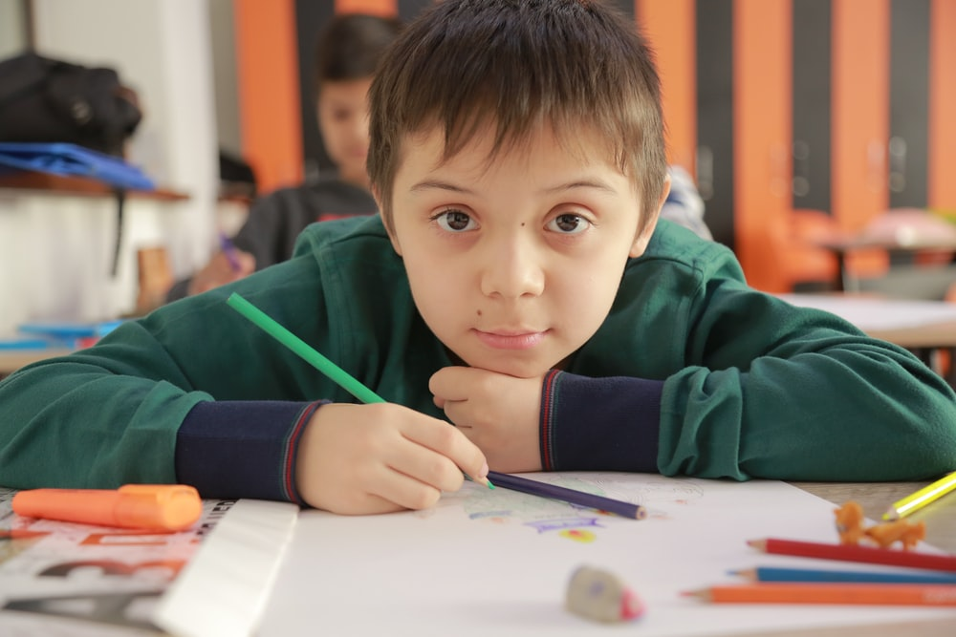

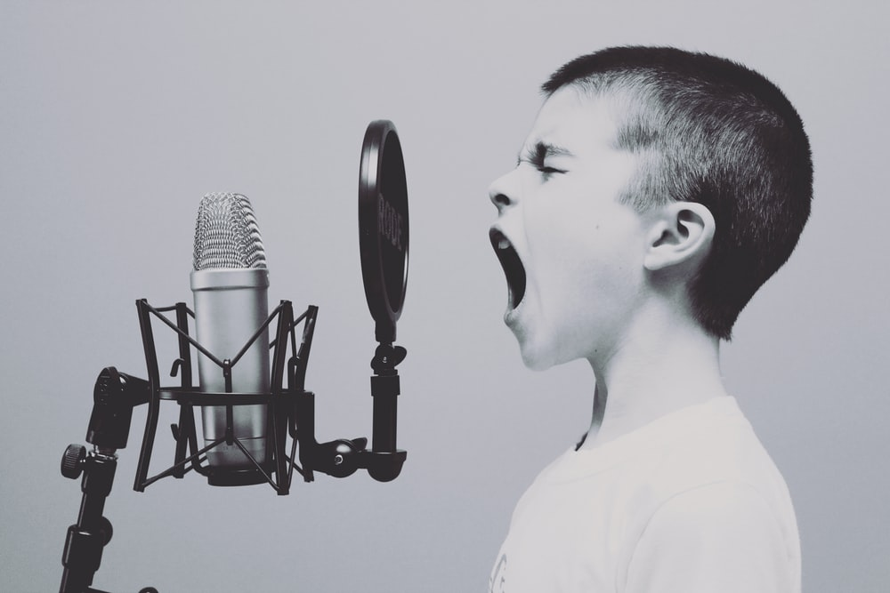
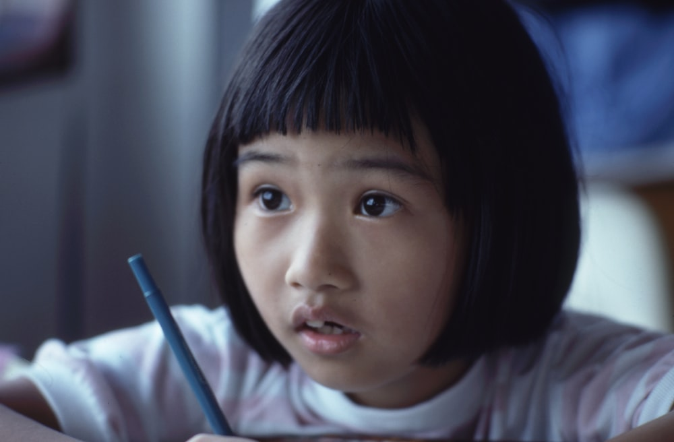
Sleid 5

Slide 6

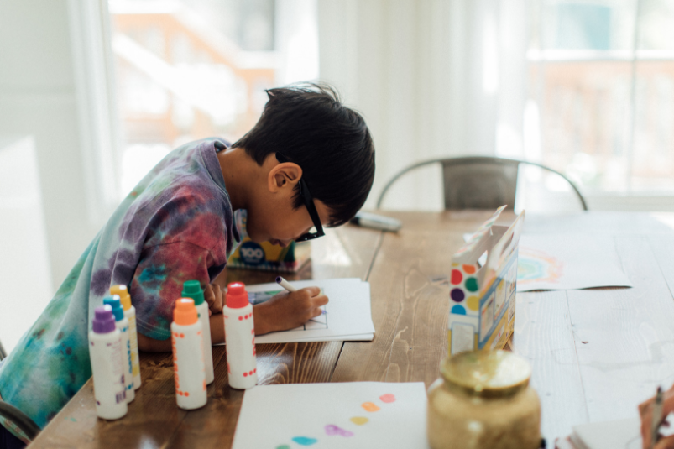
Sleid 6
Gwrandewch neu ddarllenwch y stori “Beautiful Oops” (neu un eich hun)
Cofiwch, pan fyddwn yn mynegi ein hunain, does dim rhaid bod yn artist gwych neu’n ddawnsiwr rhagorol.
Does dim rhaid bod y gorau neu roi berfformiad ymlaen.
Beth am annog ein gilydd i ddod o hyd i sawl gwahanol ffordd o fod yn greadigol a mynegi ein hunain.

Slide 7
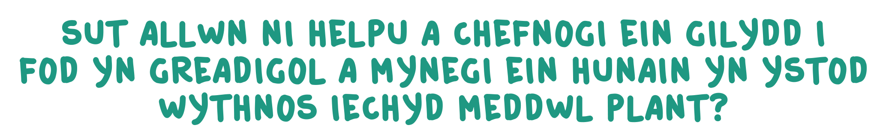



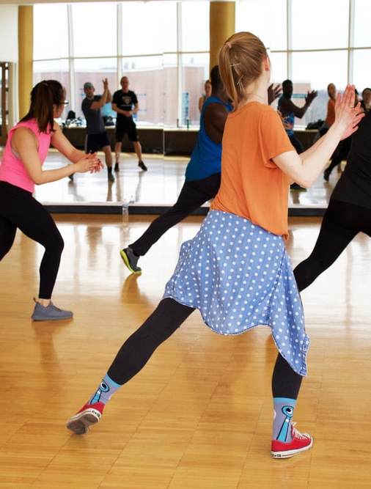
Sleid 7

Slide 8



Sleid 8

Slide 9

Mae’r holl ddelweddau yn y cyflwyniad yma yn rhydd o freindaliadau gan unsplash.com a canva.com
Beautiful Oops gan Barney Saltzberg, cyhoeddwyd gan Workman Publishing

